Slide 1

«Эксплуатационная разведка местрождений подземных вод»
для слушателей магистратуры ОП
«Гидрогеология и инженерная геология»
Лекция 7
Проф. М.Заппаров

Slide 2
Лекция 7
Неустановившийся режим фильтрации при откачке, уравнение Тейса, его преобразование. Графики временного, площадного и комбинированного прослеживания.
Определение параметров водоносного горизонта по результатам прослеживания за восстановлением уровня после откачки. Откачки для изучения граничных условий, обработка полученных данных.

Slide 3
Неустановившийся режим фильтрации характеризуется тем, что при откачке с постоянным дебитом наблюдается постоянное снижение депрессионной кривой. Причем в начальный этап откачки неустановившийся режим выражен очень резко. На втором этапе откачки движение подземных вод остается неустановившимся, но характер его значительно меняется – депрессионная кривая продолжает снижаться, но уровни, снижающиеся во времени, остаются параллельными самим себе (рис. ).

Slide 4
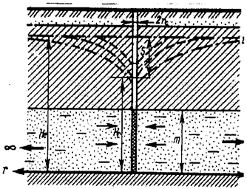
Рис. Совершенная артезианская скважина при квазистационарном режиме откачки

Slide 5
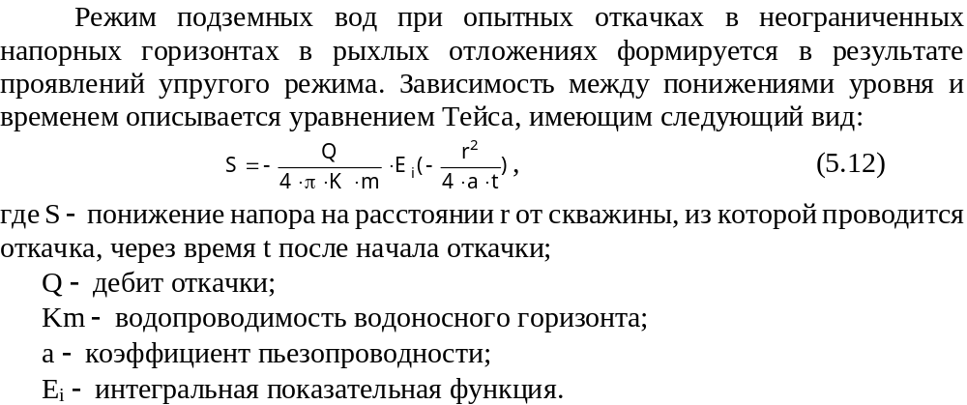

Slide 6
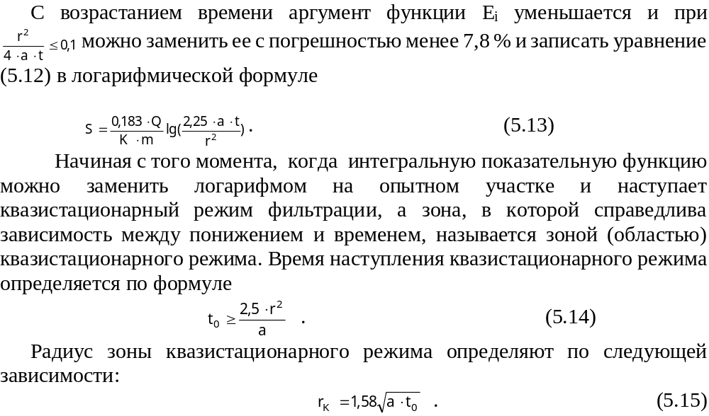

Slide 7
Утверждение, что в напорном изолированном пласте понижение уровня через определенное время после начала откачки связано с логарифмом времени прямолинейной зависимостью, послужило основой графоаналитического метода определения расчетных параметров путем анализа графиков S = f(lgt).
Действительно, зная, что при применении логарифмов умножение заменяется сложением, т.е. lg(ab) = lga + lgb и, рассмотрев в этом аспекте уравнение (5.13), получим

Slide 8
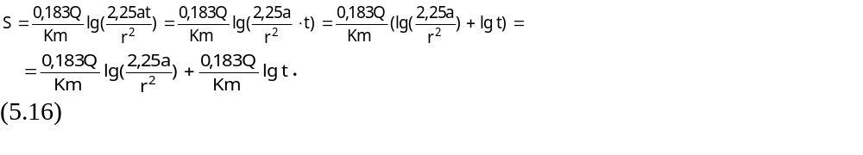

Slide 9
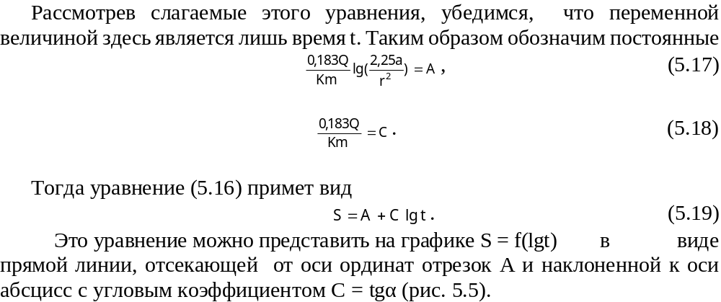

Slide 10
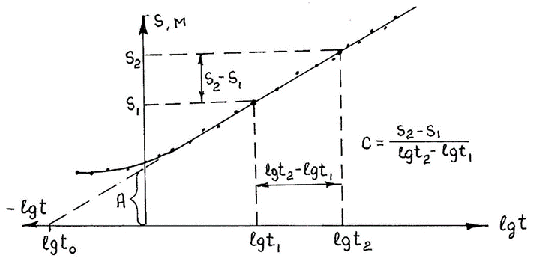
Рис. График изменения уровня в процессе откачки из бесконечного
напорного пласта в координатах S = f(lgt) (график временного прослеживания)

Slide 11
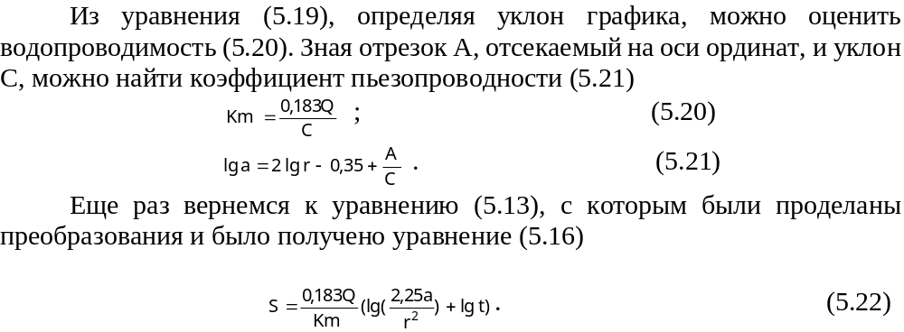

Slide 12
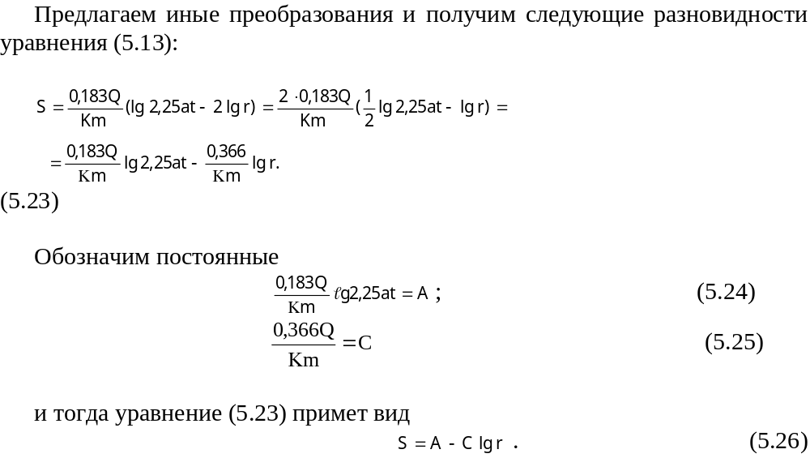

Slide 13
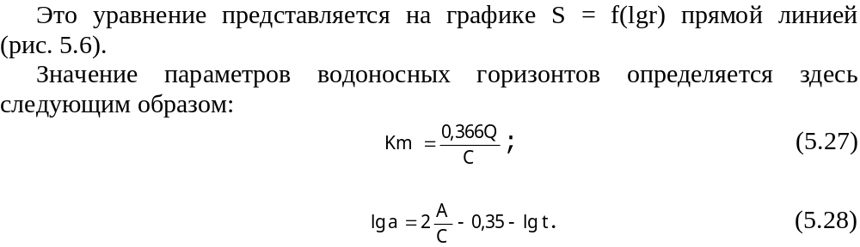

Slide 14
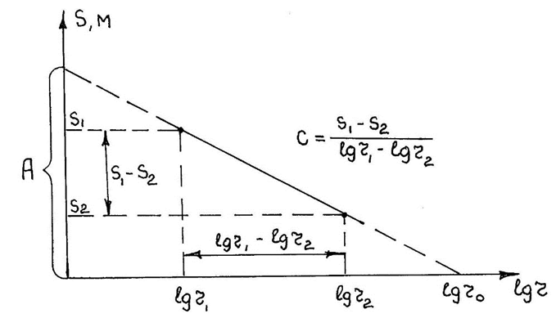
Рис. График изменения уровня в процессе откачки из бесконечного
напорного пласта в координатах S = f(lgr) (график площадного прослеживания)

Slide 15
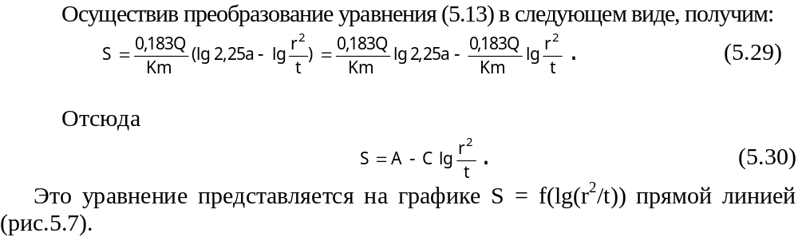

Slide 16
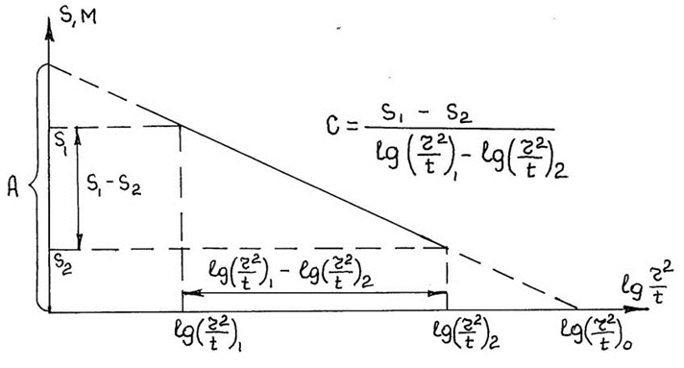
Рис. График изменения уровня в процессе откачки из бесконечного напорного пласта в координатах S = f(lg(r²/t)) (график комбинированного прослеживания)

Slide 17
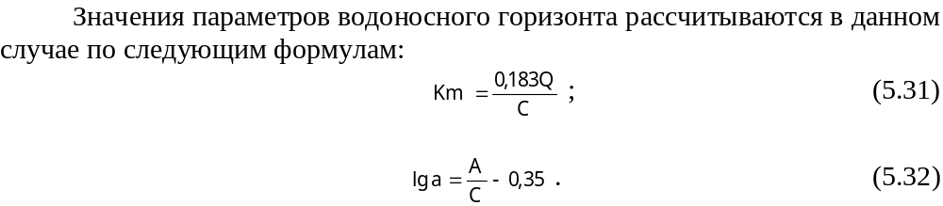

Slide 18
В соответствии с тремя приведенными выше формулами исходных уравнений используются и три формы обработки данных опытных откачек. Использование уравнений (5.16), (5.19) и построение графика временного прослеживания (S = f(lgt)) возможно как при одиночных, так и при кустовых откачках. Для каждой фиксированной точки (скважины) может быть построен график, позволяющий проводить определение расчетных параметров.

Slide 19
Использование уравнений (5.23), (5.26), а также (5.29), (5.30) отображаемыми графиками площадного и комбинированного прослеживания возможно лишь при наличии достаточного количества наблюдательных скважин. Основной информацией для построения графиков являются единовременные замеры понижений в нескольких наблюдательных скважинах. При откачках из грунтовых водоносных горизонтов подход к определению параметров тот же, однако ось абсцисс заменяется на (2Н-S)S и строятся соответствующие графики с координатами (2Н-S)S = f(lgt), (2Н-S)S = f(lgr), (2Н-S)S = f(lg(r2/t)).

Slide 20
Обработку материалов опытной откачки с постоянным дебитом начинают в полевых условиях с построения графиков изменения уровня подземных вод в опытной и наблюдательной скважинах в координатах S = f(lgt) (рис.5.8).
На графике для наблюдательной скважины выделяется несколько участков:
- участок I соответствует начальному моменту откачки, квазистационарный режим не установился, точки наблюдения не лежат на прямой;
- участок II соответствует квазистационарному режиму фильтрации и зависит только от свойств пород водоносного горизонта (граничные условия еще не влияют);
- участок III возникает при деформации в связи с рядом факторов, обусловленных влиянием границ. Характер участка III несет информацию о граничных условиях водоносного горизонта в плане и разрезе.

Slide 21
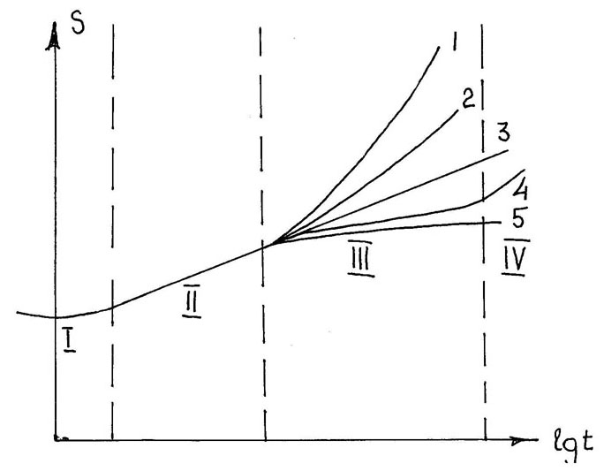
Рис. График изменения уровня в процессе откачки для различных схем
(график временного прослеживания):
1 - пласт-полоса с непроницаемыми границами;
2 - полуограниченный пласт с непроницаемой границей;
3 - неограниченный пласт;
4 - двухслойный пласт с двойной пористостью;
5 - полуограниченный пласт с контуром постоянного напора или перетоком из пласта с постоянным напором

Slide 22
Рассмотрим несколько вариантов графиков и сделаем их анализ:
1) если график III прямолинеен и уклон его равен уклону на участке II, то пласт можно считать однородным и бесконечным (в пределах зоны влияния откачки) (рис., линия 3);
2) если график III прямолинеен, но уклон его отличается от уклона II (рис., линия 2), то в пределах зоны влияния откачки имеется граница неоднородности (в данном случае – непроницаемая граница);
3) если уклон графика III круче (рис., линия 1), чем, например, линия 2, то это может быть пласт-полоса с непроницаемыми границами;
4) кривая 4 (рис.) указывает, что имеются две или более влияющих границ;
5) кривая 5 (рис.) указывает на влияние границы с постоянным напором или перетоком из пласта.

Slide 23
По завершении откачки осуществляется наблюдение за динамикой восстановления динамического уровня, по результатам которого определяются параметры водоносного горизонта.
Прекращение откачки или выпуска является возмущением, которое может быть рассмотрено как самостоятельный опыт. Наблюдение можно вести как по центральной, так и по наблюдательной скважинам. При этом результаты определения параметров получаются более качественными, чем при откачках, так как исключаются сложности, связанные с техническими причинами.
Методика обработки результатов принимается та же, что и при откачке по методу временного прослеживания. Здесь лишь вместо понижения уровня берется его повышение от конечного динамического уровня при откачке. Время при построении графика берется от конца откачки, а за дебит принимается дебит скважины при откачке.

Slide 24
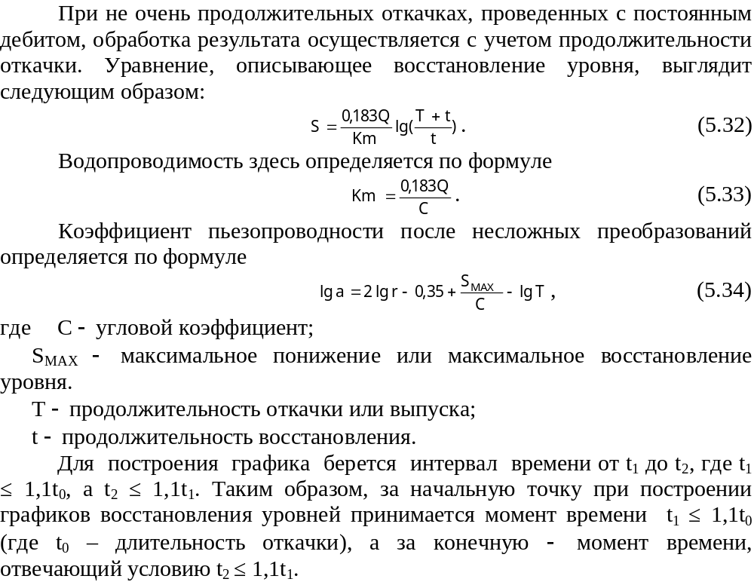

Slide 25
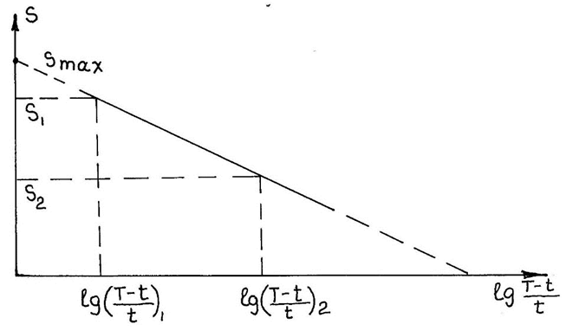
Рис. График изменения уровня при восстановлении
в наблюдательной скважине в координатах S = f(lg((T-t)/t))

Slide 26
Проведение и обработка данных откачек для изучения граничных условий

Slide 27
Для учета влияния границ фильтрационного потока в плане и взаимодействия скважин используется принцип сложения течений или суперпозиции. Согласно этому принципу, понижение уровня в любой точке пласта равно алгебраической сумме понижений во всех взаимодействующих скважинах.
Если есть в плане одна прямолинейная граница, то предполагается, что по другую ее сторону на таком же расстоянии от нее находится воображаемая скважина.
Если граница непроницаемая, то считается, что воображаемая скважина эксплуатируется с таким же дебитом, что и реальная (рис.) и влияет на снижение уровня в наблюдательной скважине 1.

Slide 28
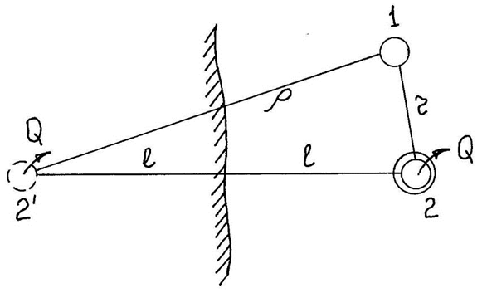
Рис. Схема к учету непроницаемой границы пласта: 1 - наблюдательная скважина;
2 - центральная (возбуждающая) скважина; 2- - воображаемая (мнимо возбуждающая) скважина

Slide 29
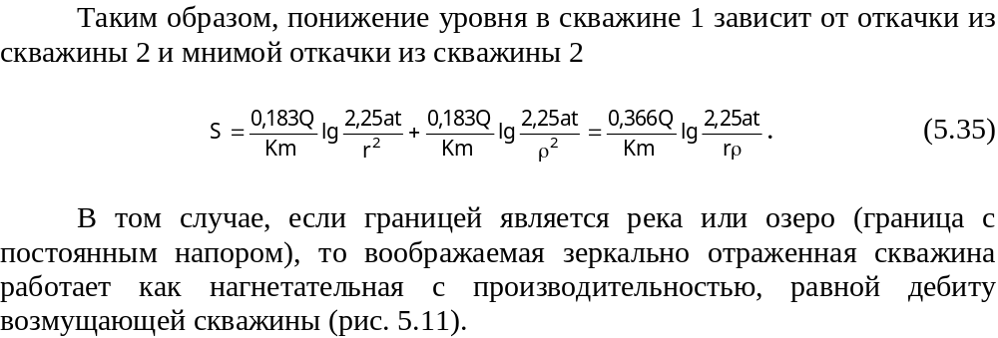

Slide 30
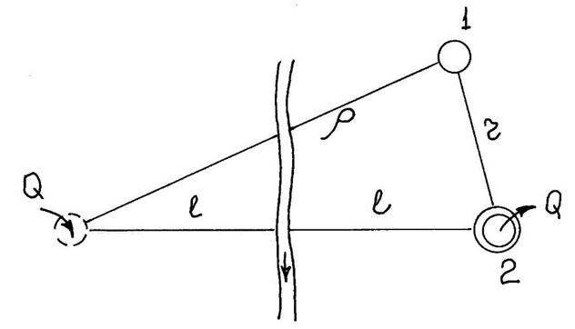
Рис. Схема к учету границы пласта с постоянным напором:
1 - наблюдательная скважина; 2 - центральная (возмущающая) скважина;
2-- воображаемая (мнимо нагнетательная) скважина

Slide 31
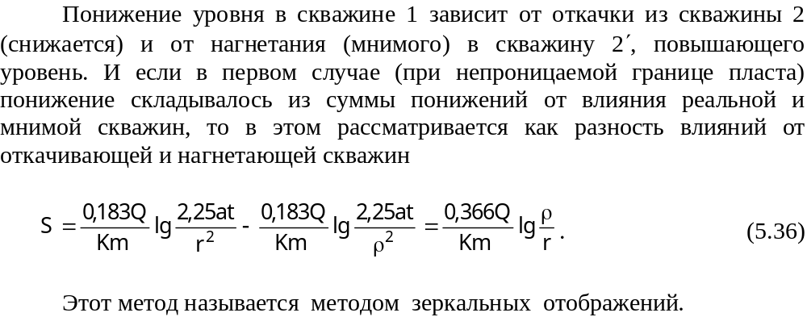

Slide 32
Зачастую опытные кустовые откачки проводятся для определения расстояния до непроницаемых границ или степени связи поверхностных и подземных вод.
Вопрос связи поверхностных и подземных вод часто стоит очень остро, так как от него зависит решение о выборе схемы водозабора вблизи водоемов (инфильтрационный водозабор). Для оценки такой связи проводится откачка вблизи водоема или реки, при этом определяются как параметры водоносных горизонтов, так и выявляются связи подземных и поверхностных вод.
В случае крупных водоемов (широкие реки и озера) степень связи между поверхностными и подземными водами характеризуют величиной Δl - эквивалентным удлинением при фильтрации за счет гидравлического сопротивления русловых отложений и искривления пути фильтрации. Величина Δl зависит от соотношения коэффициента фильтрации русловых отложений и пород основного пласта: чем меньше это соотношение, тем больше величина Δl.

Slide 33
Определять величину Δl можно несколькими способами:
- по данным наблюдений за уровнем воды в реке и в водоносном горизонте в период межени и паводка;
по соотношению уровней в луче скважин, направленном к реке и др.
При простых гидрогеологических условиях сооружаются кусты скважин вблизи реки. Обычно закладываются двухлучевые кусты с лучами, направленными вдоль и поперек реки. В каждом луче должно быть не менее двух наблюдательных скважин (рис.).

Slide 34
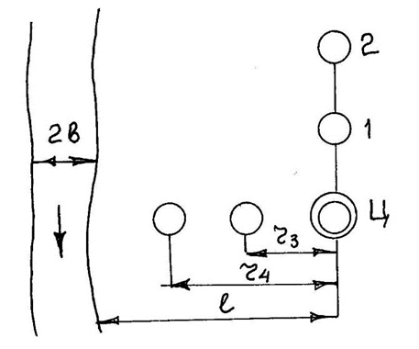
Рис. Схема куста скважин у реки

Slide 35
